Slide 1
环境保护税相关政策及热点问题解析

Slide 2
相关政策
1
目录
目录
热点问答
2

Slide 3
环保税政策
01
01

Slide 4
现行有效文件
《中华人民共和国环境保护税法》
《中华人民共和国环境保护税法实施条例》
《国家税务总局广东省税务局环境保护税核定征收管理办法》
《财政部 税务总局 生态环境部关于环境保护税有关问题的通知 》（财税〔2018〕23号）
《财政部 税务总局 生态环境部关于明确环境保护税应税污染物适用等有关问题的通知 》（财税〔2018〕117号 ）

Slide 5
环保税纳税人
在中华人民共和国领域和中华人民共和国管辖的其他海域，直接向环境排放应税污染物的企业事业单位和其他生产经营者为环境保护税的纳税人，应当依照本法规定缴纳环境保护税。

Slide 6
环保税纳税人
有下列情形之一的，不属于直接向环境排放污染物，不缴纳相应污染物的环境保护税： （一）企业事业单位和其他生产经营者向依法设立的污水集中处理、生活垃圾集中处理场所排放应税污染物的； （二）企业事业单位和其他生产经营者在符合国家和地方环境保护标准的设施、场所贮存或者处置固体废物的。

Slide 7
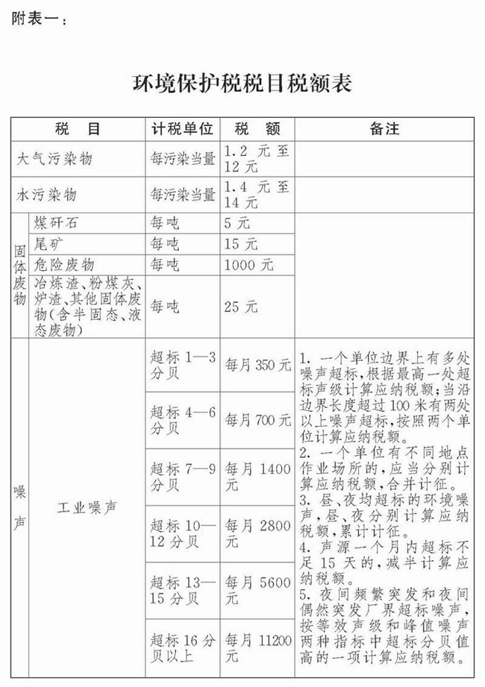
应税污染物
广东省
大气污染物税额1.8元
水污染物税额2.8元

Slide 8
应纳税额
（一）大气污染物、水污染物
应纳税额=污染当量数×适用税额
=(污染物排放量÷污染当量值) ×适用税额（1.8/2.8） （二）固体废物
应纳税额=（产生量-贮存量-处置量-综合利用量）×适用税额
（三）工业噪声
应纳税额=超过国家规定标准的分贝数对应的具体适用税额

Slide 9
排放量计算顺序
（一）纳税人安装使用符合国家规定和监测规范的污染物自动监测设备的，按照污染物自动监测数据计算； （二）纳税人未安装使用污染物自动监测设备的，按照监测机构出具的符合国家有关规定和监测规范的监测数据计算； （三）因排放污染物种类多等原因不具备监测条件的，按照国务院生态环境主管部门规定的排污系数、物料衡算方法计算； （四）不能按照本条第一项至第三项规定的方法计算的，按照省、自治区、直辖市人民政府生态环境主管部门规定的抽样测算的方法核定计算。

Slide 10
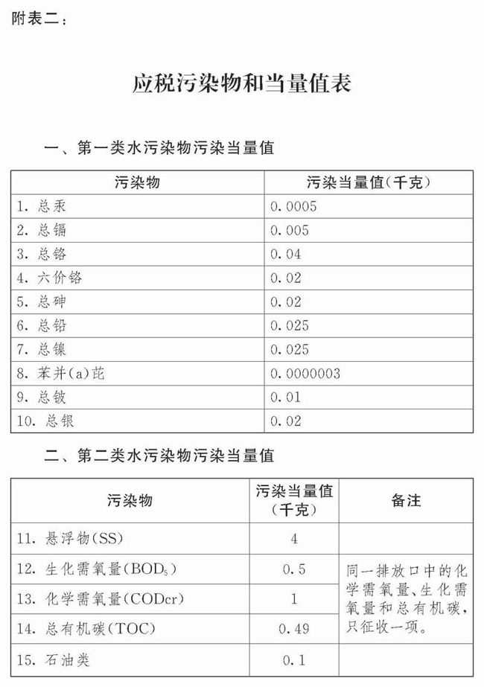
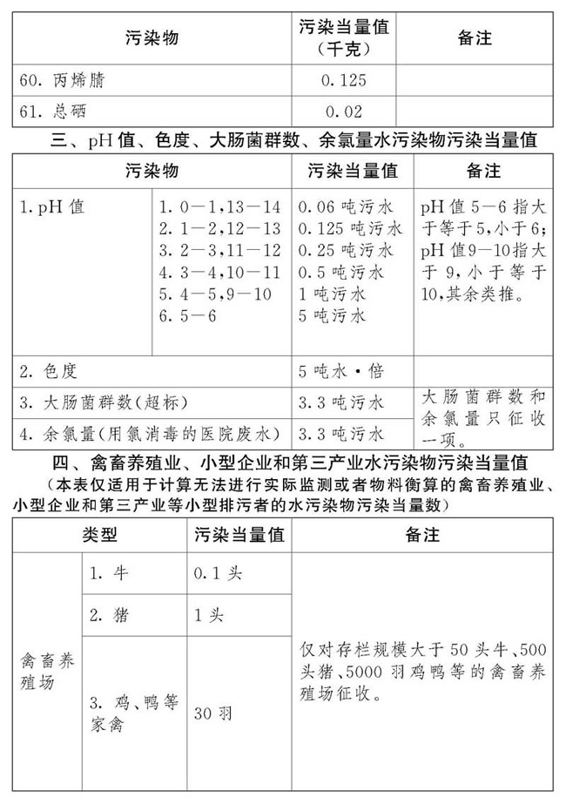
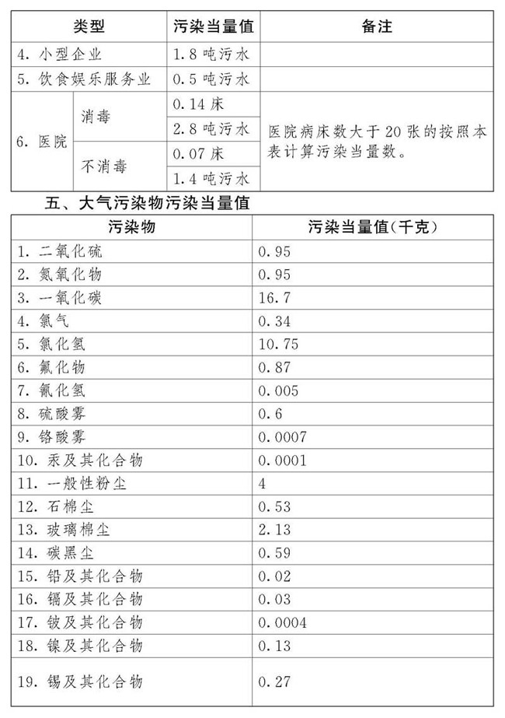
应税污染物和当量值表

Slide 11
污染当量数
每一排放口或者没有排放口的应税大气污染物，按照污染当量数从大到小排序,对前三项污染物征收环境保护税。 每一排放口的应税水污染物，按照本法所附《应税污染物和当量值表》，区分第一类水污染物和其他类水污染物，按照污染当量数从大到小排序，对第一类水污染物按照前五项征收环境保护税，对其他类水污染物按照前三项征收环境保护税

Slide 12
噪声标准

Slide 13
优惠政策-免征
（一）农业生产（不包括规模化养殖）排放应税污染物的； （二）机动车、铁路机车、非道路移动机械、船舶和航空器等流动污染源排放应税污染物的；
（三）依法设立的城乡污水集中处理、生活垃圾集中处理场所排放相应应税污染物，不超过国家和地方规定的排放标准的；

Slide 14
优惠政策-免征
城乡污水集中处理场所，是指为社会公众提供生活污水处理服务的场所，不包括为工业园区、开发区等工业聚集区域内的企业事业单位和其他生产经营者提供污水处理服务的场所，以及企业事业单位和其他生产经营者自建自用的污水处理场所。
生活垃圾集中处理场：生活垃圾焚烧发电厂、生活垃圾填埋场、生活垃圾堆肥厂
（四）纳税人综合利用的固体废物，符合国家和地方环境保护标准的； （五）国务院批准免税的其他情形。

Slide 15
优惠政策-减征
纳税人排放应税大气污染物或者水污染物的浓度值低于国家和地方规定的污染物排放标准百分之三十的，减按百分之七十五征收环境保护税。纳税人排放应税大气污染物或者水污染物的浓度值低于国家和地方规定的污染物排放标准百分之五十的，减按百分之五十征收环境保护税。
污染物：大气污染物、水污染物
排放量计算方法：自动监测、监测机构监测
浓度值：最高浓度值、平均浓度值

Slide 16
优惠政策-减征
《财政部 税务总局 生态环境部关于明确环境保护税应税污染物适用等有关问题的通知》（财税〔2018〕117号）
纳税人采用委托监测方式，在规定监测时限内当月无监测数据的，可以沿用最近一次的监测数据计算应税污染物排放量，但不得跨季度沿用监测数据。
纳税人采用监测机构出具的监测数据申报减免环境保护税的，应当取得申报当月的监测数据；当月无监测数据的，不予减免环境保护税。
有关污染物监测浓度值低于生态环境主管部门规定的污染物检出限的，除有特殊管理要求外，视同该污染物排放量为零。

Slide 17
核定征收方法
禽畜养殖业排放应税水污染物
小型企业、饮食娱乐服务业、医院排放应税水污染物
独立燃烧锅炉、餐饮业排放应税大气污染物
施工排放扬尘

Slide 18
禽畜养殖业
根据《广东省排污许可证管理办法》（广东省人民政府令第199号）的规定
规模化畜禽养殖场:是指常年生猪出栏量500头以上、奶牛存栏量100头以上、肉牛出栏量100头以上、蛋鸡存栏量10000只以上、肉鸡出栏量50000只以上的畜禽养殖场，以及达到上述规模的其他类型的畜禽养殖场。其他畜禽养殖场的折算方法按照《畜禽养殖业污染物排放标准》（DB44/613—2009）执行。
达到省级人民政府确定的规模标准并且有污染物排放口的畜禽养殖场，应当依法缴纳环境保护税；
依法对畜禽养殖废弃物进行综合利用和无害化处理的，不属于直接向环境排放污染物，不缴纳环境保护税。

Slide 19
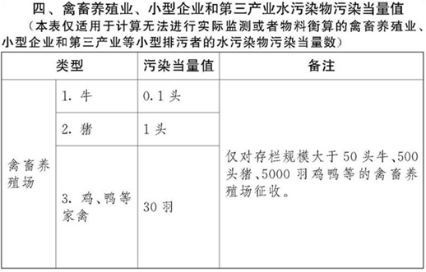
禽畜养殖业
应纳税额=禽畜养殖场的月均存栏量（头、羽）÷污染当量值×适用税额
畜禽养殖场的月均存栏量按照月初存栏量和月末存栏量的平均数计算。

Slide 20
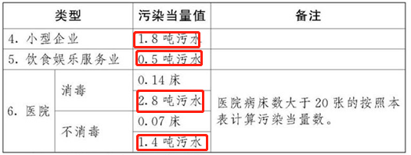
小型企业、饮食娱乐服务业、医院水污染物
一、排放口安装排污计量设备，能够准确计量污水排放量的，按照环境保护税法《当量值表》计算： 应纳税额=污水排放量（吨）÷污染当量值×适用税额
二、排放口未安装排污计量设备或虽安装排污计量设备，未按规定正常使用，无法准确提供污水排放量，但安装用水测量设备（水表等），可准确计量用水量的，根据用水量乘以污水排放系数核定污水排放量，按照环境保护税法《当量值表》计算： 应纳税额=用水量（吨）×污水排放系数（0.7）÷污染当量值×适用税额

Slide 21
小型企业、饮食娱乐服务业、医院水污染物
三、无法核定污水排放量的，按照《部分小型第三产业排污特征指标值系数表》计算： 1、饮食娱乐服务业排放应税水污染物
应纳税额（餐饮业）=营业面积对应的排污特征指标值系数×适用税额

Slide 22
小型企业、饮食娱乐服务业、医院水污染物
应纳税额（除餐饮业之外的其他行业）=特征指标数量（台、张、个、条、支等）×排污特征指标值系数×适用税额

Slide 23
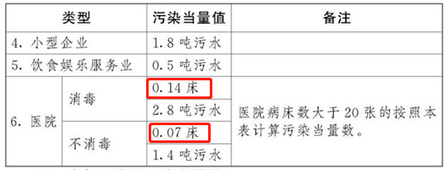
小型企业、饮食娱乐服务业、医院水污染物
2、医院排放应税水污染物
应纳税额=病床数（床）÷污染当量值×适用税额

Slide 24
独立燃烧锅炉、饮食业大气污染物
纳税人使用独立燃烧锅炉（≤2蒸吨）排放应税大气污染物、餐饮业燃烧燃煤产生废气（不含油烟类污染物），按照《部分小型第三产业排污特征指标值系数表》计算： 应纳税额=排污特征指标值系数×适用税额

Slide 25
施工扬尘
按照《施工扬尘排污特征值系数》计算： 应纳税额=（扬尘产生系数-扬尘削减系数）×月建筑面积或施工面积÷一般性粉尘污染当量值×适用税额
燃烧产生废气中的颗粒物，按照烟尘征收环境保护税。
排放的扬尘、工业粉尘等颗粒物，除可以确定为烟尘、石棉尘、玻璃棉尘、炭黑尘的外，按照一般性粉尘征收环境保护税。

Slide 26
征收管理
纳税义务发生时间为纳税人排放应税污染物的当日
纳税人应当向应税污染物排放地的税务机关申报缴纳环境保护税。
应税污染物排放地是指： （一）应税大气污染物、水污染物排放口所在地； （二）应税固体废物产生地； （三）应税噪声产生地。

Slide 27
征收管理
环境保护税按月计算，按季申报缴纳。不能按固定期限计算缴纳的，可以按次申报缴纳。
纳税人按季申报缴纳的，应当自季度终了之日起十五日内，向税务机关办理纳税申报并缴纳税款。
纳税人按次申报缴纳的，应当自纳税义务发生之日起十五日内，向税务机关办理纳税申报并缴纳税款。

Slide 28
热点问答
03
02

Slide 29
我们是一家工业园区的污水处理厂，需要缴纳环保税吗？
根据《环境保护税法》第十二条的规定，依法设立的城乡污水集中处理场所，不超过国家和地方规定的排放标准的，暂免征收环境保护税。
根据《环境保护税法实施条例》第三条规定，为工业园区、开发区等工业聚集区域内的企业事业单位和其他生产经营者提供污水处理服务的场所，不属于城乡污水集中处理场所，应当依法缴纳环境保护税。

Slide 30
计算排污费时，我们一直按照环保主管部门要求采用委托监测方法，一个季度监测一次。《环境保护税法》规定是“按月计算、按季申报”，我们需要改为每月监测一次吗？
根据《财政部 税务总局 生态环境部关于明确环境保护税应税污染物适用等有关问题的通知》(财税〔2018〕117号 ) ，纳税人采用委托监测方式，在规定监测时限内当月无监测数据的，可以沿用最近一次的监测数据计算应税污染物排放量，但不得跨季度沿用监测数据。纳税人采用监测机构出具的监测数据申报减免环境保护税的，应当取得申报当月的监测数据；当月无监测数据的，不予减免环境保护税。

Slide 31
同一噪声源昼、夜均超标，是昼、夜分别计算还是合并计算一个月内超标不足15天，以减半计算应纳税额？
环保税税法附表规定“昼、夜均超标的，昼、夜分别计算应纳税额，累计计征。”“声源一个月内超标不足15天的，减半计算应纳税额。”另外，根据《财政部 税务总局 生态环境部关于环境保护税有关问题的通知》（财税〔2018〕23号）第四点的规定，声源一个月内累计昼间超标不足15昼或者累计夜间超标不足15夜的，分别减半计算应纳税额，即，减半计算同样区分昼、夜。

Slide 32
建筑施工、交通产生的噪声也是污染，也需要缴纳环境保护税吗？
环保税税法附表规定“昼、夜均超标的，昼、夜分别计算应纳税额，累计计征。声源一个月内超标不足15天的，减半计算应纳税额。”另外，根据《财政部 税务总局 生态环境部关于环境保护税有关问题的通知》（财税〔2018〕23号）第四点的规定，声源一个月内累计昼间超标不足15昼或者累计夜间超标不足15夜的，分别减半计算应纳税额，即，减半计算同样区分昼、夜。

Slide 33
我们是一家处理医疗垃圾的公司，能否享受环保税税收优惠？
医疗废物属于危险废物，不属于生活垃圾，不能享受生活垃圾集中处理场所的优惠政策。但危险废物作为固体废物的税目，在符合国家和地方环境保护标准的设施、场所贮存或者处置的，不属于直接向环境排放污染物，不缴纳相应污染物的环境保护税。

Slide 34
我单位有自己的监测人员和监测设备，请问我们自行监测的数据能否作为计算污染物排放量的依据？
《环境保护税法实施条例》第九条规定，纳税人自行对污染物进行监测所获取的监测数据，符合国家有关规定和监测规范的，在计算环境保护税时视同监测机构出具的监测数据。

Slide 35
自动监测数据、监测机构监测数据和环保部门监测数据不一致时，如何处理？
《环境保护税法实施条例》第二十一条规定，纳税人申报的污染物排放数据与环境保护主管部门交送的相关数据不一致的，按照环境保护主管部门交送的数据确定应税污染物的计税依据。

Slide 36
我们是一家火电企业，企业总部在市区，但电厂在该市所辖某县，原来是向市环保局缴纳废气排污费，请问改缴环境保护税后，应在哪里申报缴纳？
纳税人应该向污染物排放地税务机关申报缴纳环保税。大气污染物排放地是指排放口所在地，所以应该向县主管税务机关申报缴纳环保税。

Slide 37
请问享受环境保护税减免税优惠的企业需要专门到税务机关办理减免税手续吗？
环境保护税减免税项目属于备案类减免。对符合减免税情形的纳税人，通过填报纳税申报表履行备案手续，无需专门办理减免税备案手续。减免税相关资料由纳税人留存备查。

Slide 38
谢谢大家！

